Slide 1
享生活
East Venice
第六組
Make Your
Life Better
顏申翰 蘇乙宸 黃冠哲 林晉揚 曾泝鍰

Slide 2
Contents
Part 01
動機、目的及特色
Part 02
使用技術與方法
Part 03
成員介紹
Part 04
網站架構
Part 05
流程展示

Slide 3
Part 01
動機、目的及特色

Slide 4
專案動機及目的
動機
時代變遷，居住型態從普遍透天厝，轉而變成林立的大樓。
許多忙碌的現代人從而選擇擁有各項便利措施的大樓。
然而即使擁有各項便利措施，住戶無法即時知悉如公共設施當下使用人數、包裹是否送達、大樓最新公告等。
目的
享生活
架設大樓社區服務網告別過去傳統紙本作業，提升住戶居住品質、提供大樓智慧化管理。
結合各項社區服務，讓住戶及管理員能線上即時掌握、更新自身及大樓的最新資訊；亦提供大樓詳細介紹及周邊店家介紹，使住戶能更加認識居住環境。
大樓社區服務網

Slide 5
專案特色
代收寄放
公設預約
線上點餐
公佈欄
合作店家
線上查詢包裹功能讓住戶能得知最新消息。將寄放物品寄放於管理室
，有了詳細記錄，讓您更安心
各項公共設施同一時段使用人數皆有限制，線上預約系統讓您在家就能知悉公設預約狀況。
不用親自到大樓餐廳點餐，節省您等候的寶貴時間，提供最新菜單，讓您能在家動動手指頭
，就能享有美味餐點
線上公告大樓各種事項
，修繕、財務、宣導、管委會會議，讓您隨時得知大樓最新消息。
列表清單呈現與大樓合作的店家，提供住戶可需要的服務店家資訊做參考，還能使住戶因有住戶身分而享有優惠。
1
2
3
4
5

Slide 6
Part 02
使用技術與方法

Slide 7












使用技術
前端
html
css
js
Bootstrap
jQuery
Thymeleaf
後端
雲端
Java
Spring boot
Azure
資料庫
使用工具
SQL Server
eclipse
vs code

Slide 8
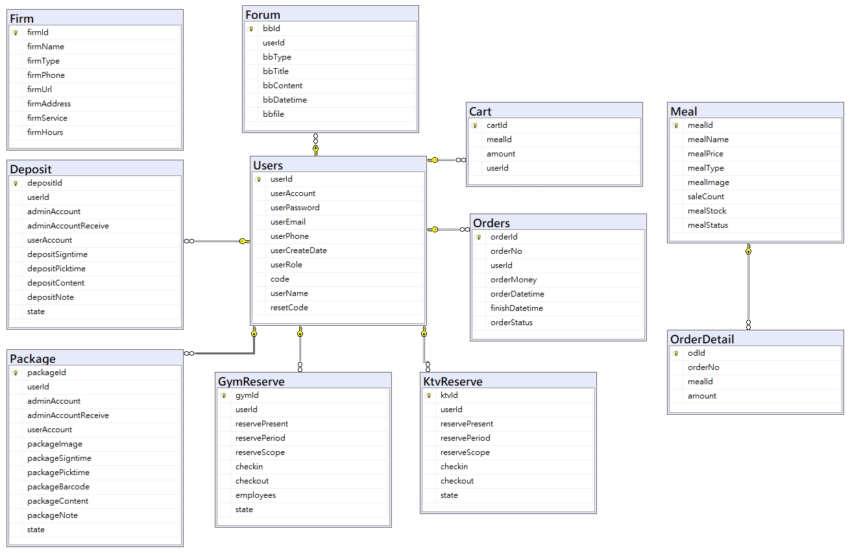
資料庫

Slide 9
Part 03
成員介紹

Slide 10

成員介紹
顏申翰
蘇乙宸
黃冠哲
林晉揚
曾泝鍰
寄放物管理系統
包裹管理系統
會員系統
線上點餐系統
餐點、訂單管理系統
串接綠界API(金流)
健身房預約系統
視聽室預約系統
公佈欄管理系統
RWD響應式頁面設計
合作店家功能

Slide 11
Part 03
網站架構

Slide 12
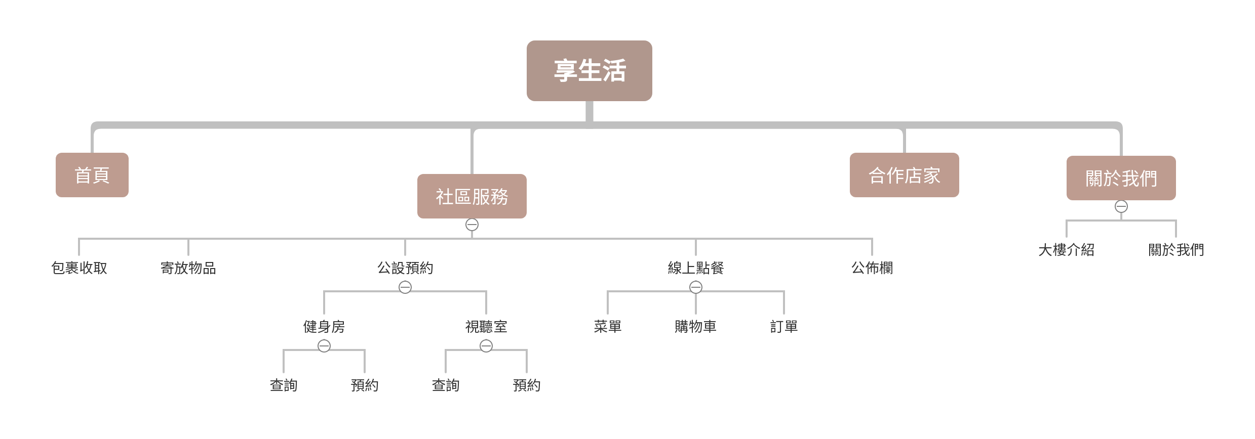
網站架構

Slide 13
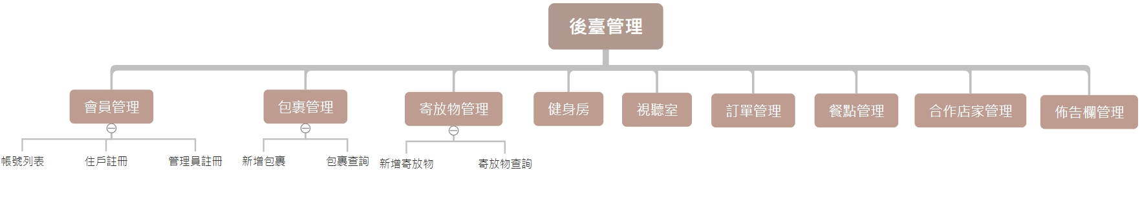
網站架構

Slide 14
Part 05
流程展示

Slide 15
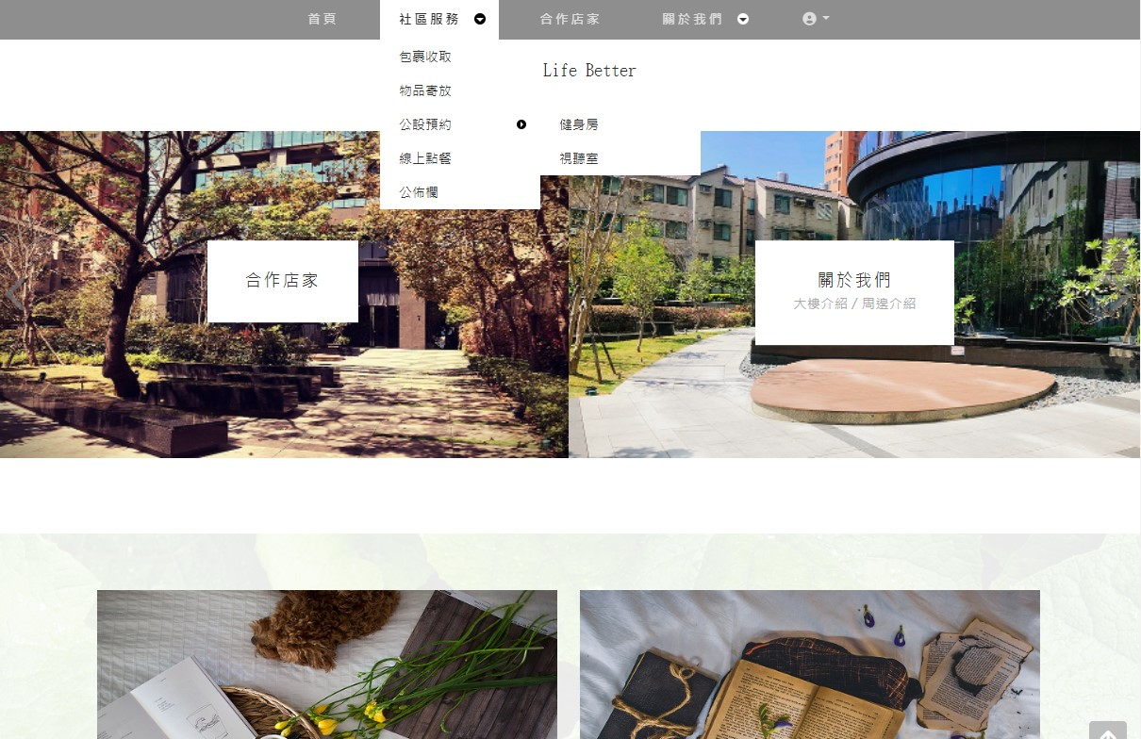
首頁
可由導覽列選擇需要的服務

Slide 16
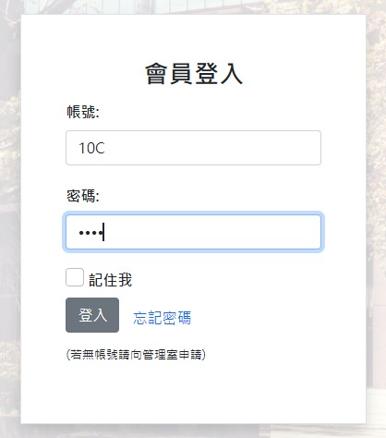
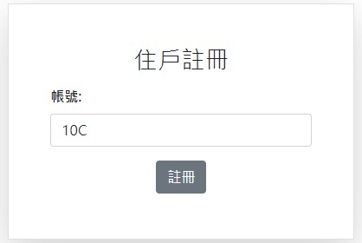
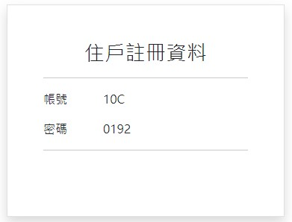
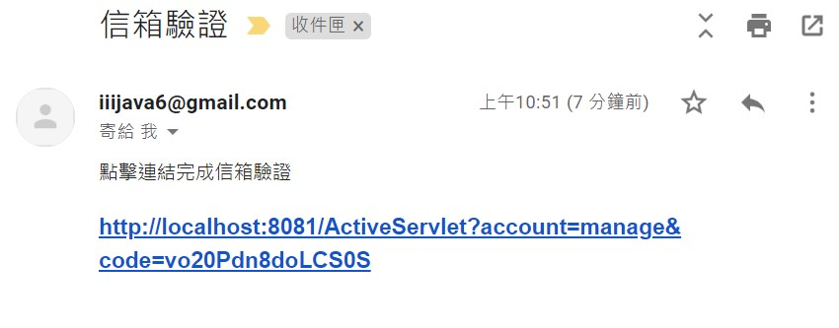
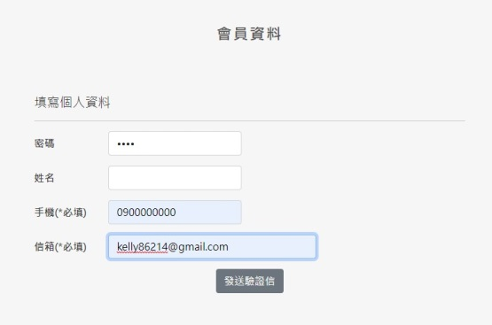
住戶註冊-蘇乙宸
住戶帳號由管理室
統一做註冊
管理員將初始帳號密碼交給住戶
住戶即能使用這組帳號密碼做登入
第一次登入會請住戶做信箱的驗證
點選信箱驗證後就能開通社區服務等功能

Slide 17
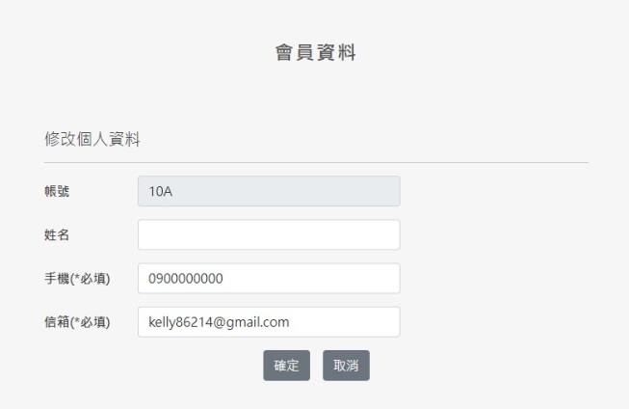
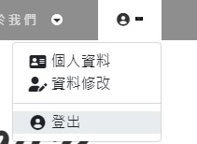
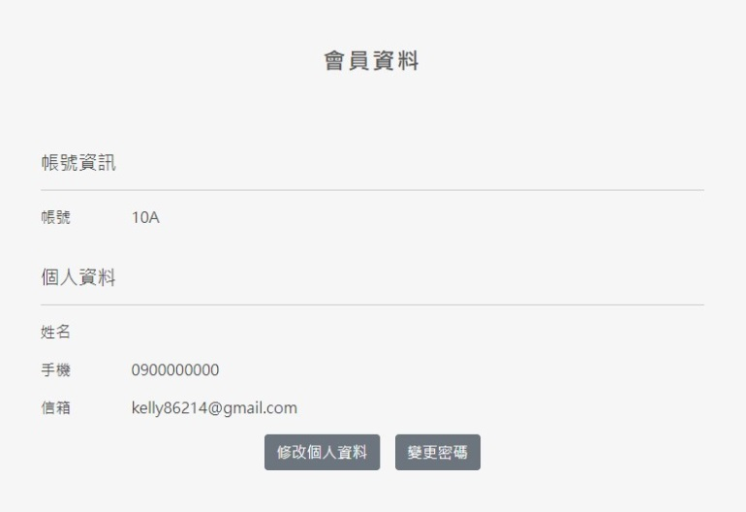
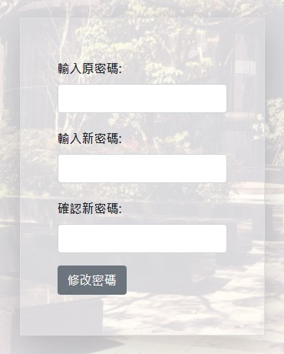
會員資料修改-蘇乙宸
可由頭像去點選
個人資料
修改會員資料
修改密碼

Slide 18
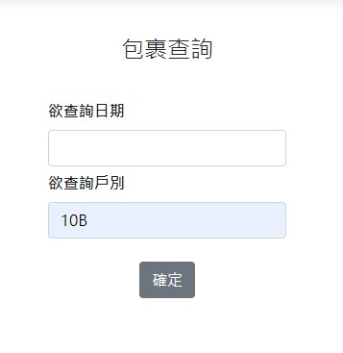
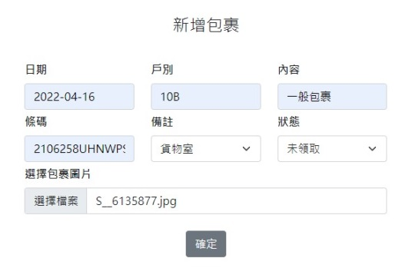
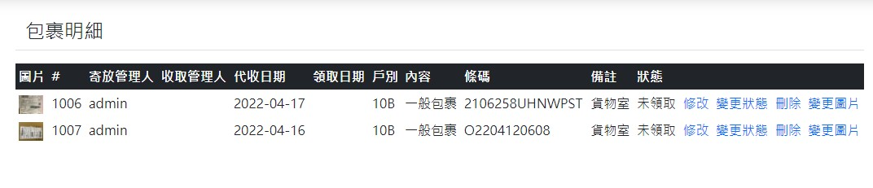
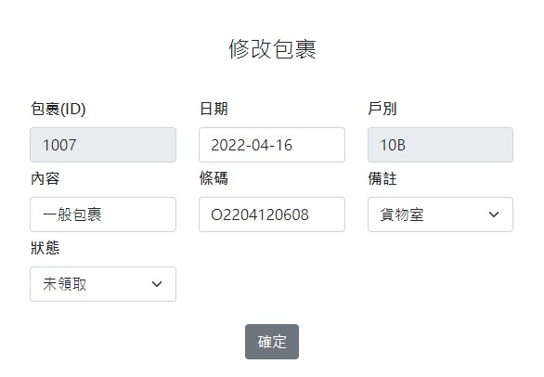
包裹收取-顏申翰
管理員由後台
新增住戶包裹
可藉由日期或戶別對包裹做查詢
詳列出包裹明細
可在此對資料做修改
變更包裹領取狀態
刪除包裹資料

Slide 19
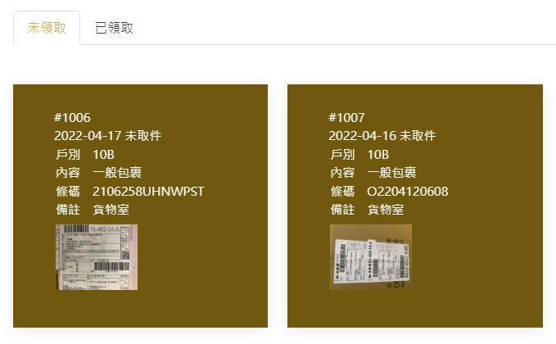
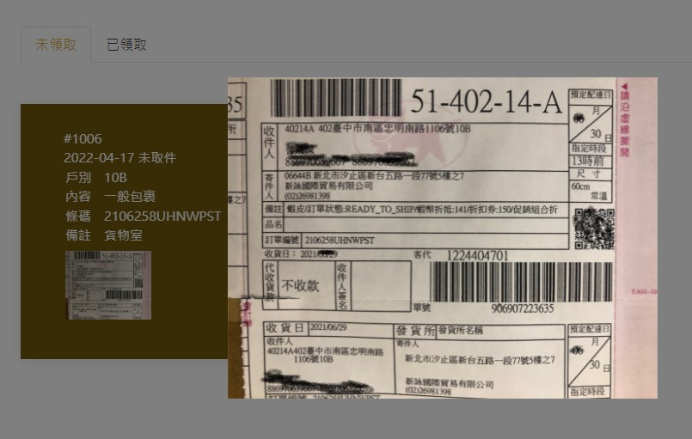
包裹收取-顏申翰
住戶能在線上查看自己的包裹
點選包裹圖片即可放大顯示

Slide 20
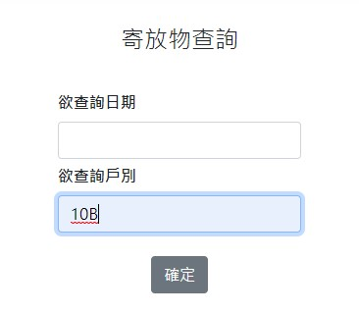
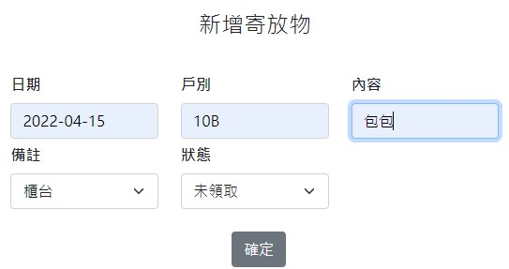
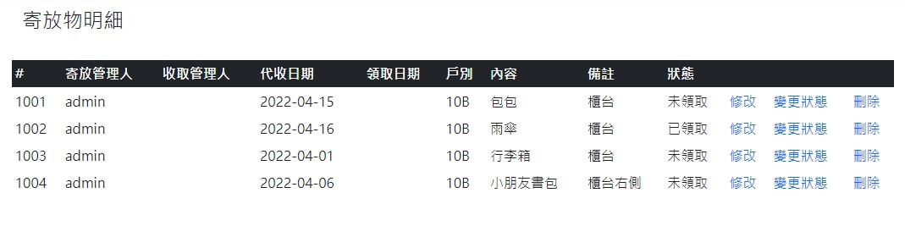
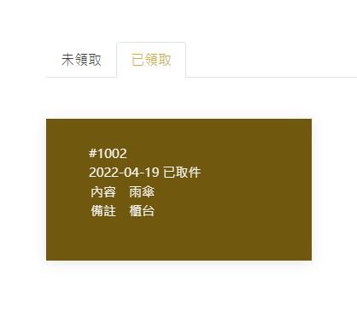
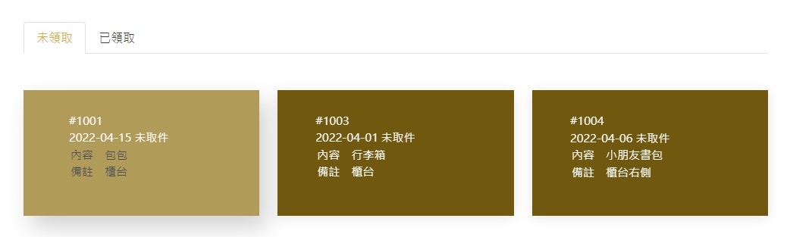
寄放物品-顏申翰
管理員由後台
新增住戶的寄放物品
可藉由日期或戶別對寄放物做查詢
詳列出寄放物明細
可在此對資料做修改
變更寄放物領取狀態
刪除寄放物資料
住戶即可知悉寄放物狀況

Slide 21
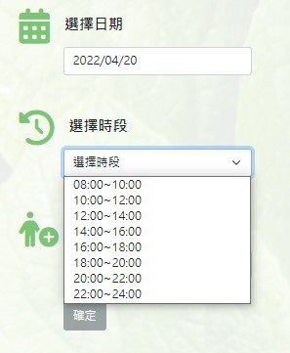
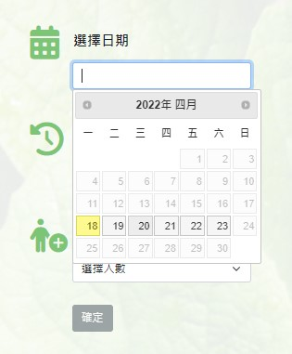
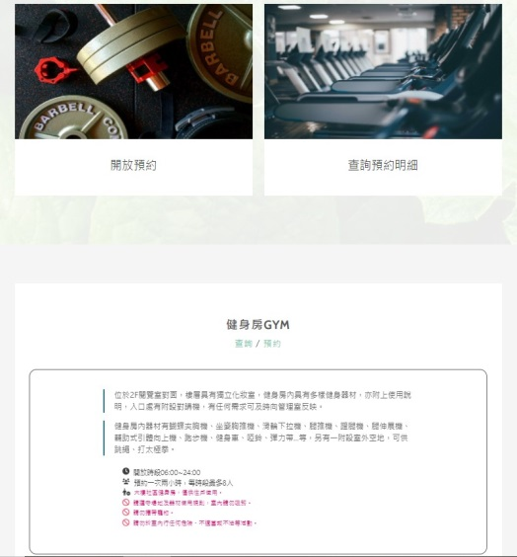
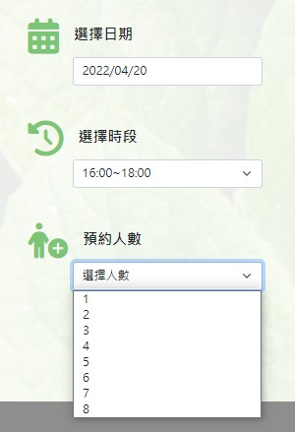
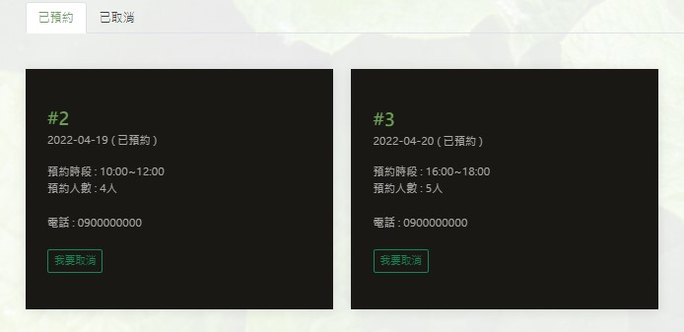
選擇日期
若當天已預約過會
則會跳出提示通知
選擇時段
上面會列出當天
能夠預約的時段
健身房預約-黃冠哲
住戶能在自己頁面
看到已預約和已取消紀錄
選擇人數
會動態顯示能夠選擇的人數
住戶能在健身房首頁
選擇要做預約還是查詢

Slide 22
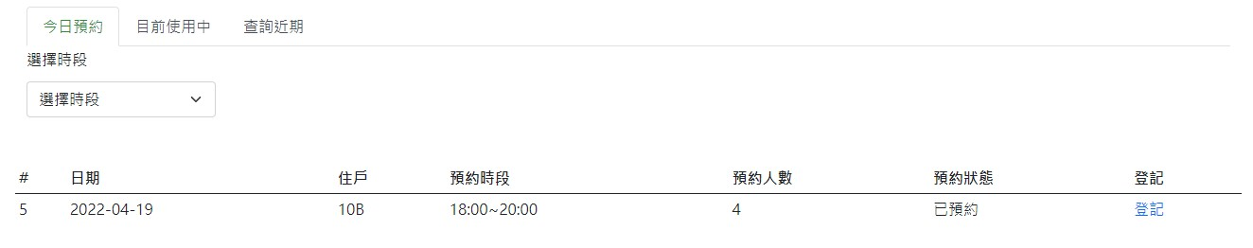
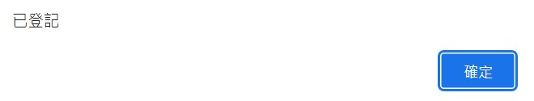
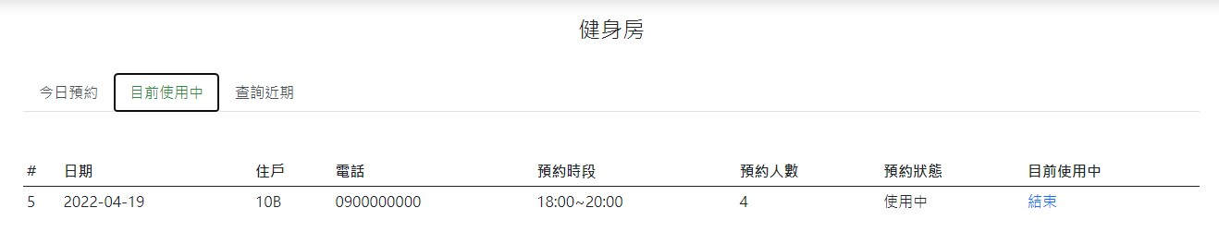
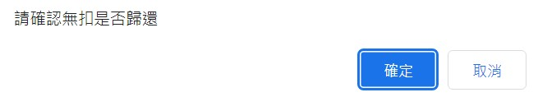
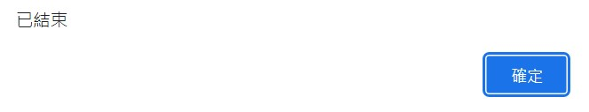
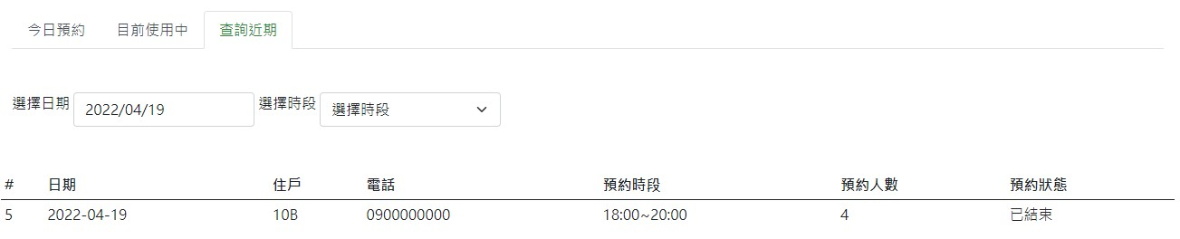
健身房預約-黃冠哲
管理員可在後台查看今日預約明細
住戶到管理室借
健身房防磁扣做登記
結束後做歸還
可利用日期及時段
對過去紀錄做查詢

Slide 23
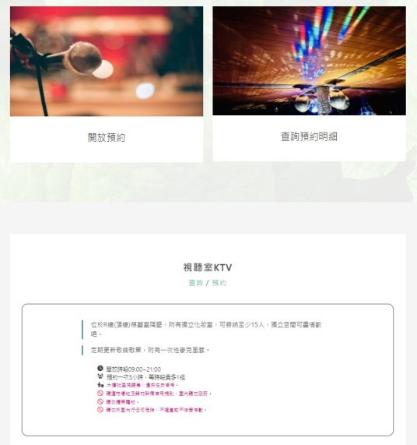
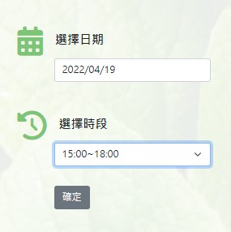
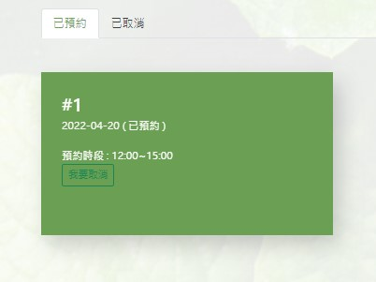
視聽室預約-黃冠哲
選擇日期、時段
若當天已預約過會
則會跳出提示通知
住戶能在視聽室首頁
選擇要做預約還是查詢
住戶能在自己頁面
看到已預約和已取消紀錄

Slide 24
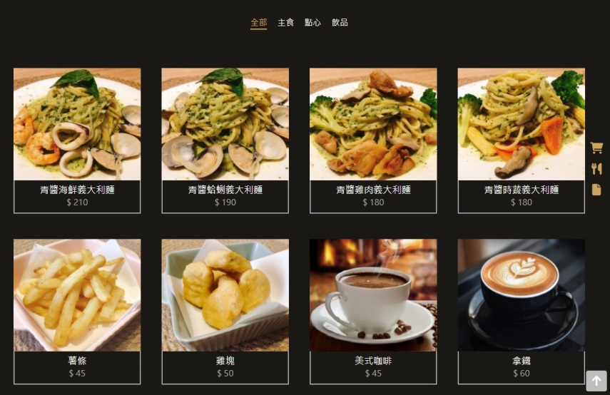
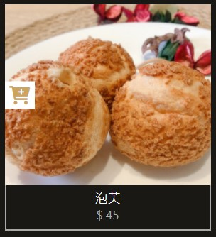
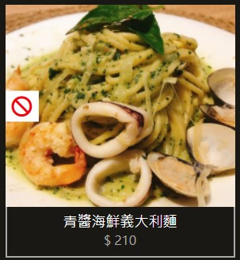
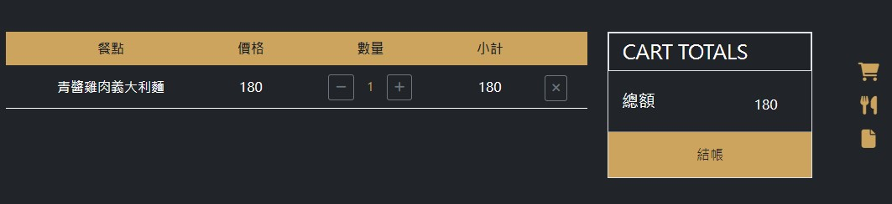
能夠選擇的餐點
會出現購物車的圖示
否，則出現紅色的圖示
線上點餐-蘇乙宸
住戶能在菜單首頁
選擇餐點
點選右側的購物車
進到購物車頁面
查看選擇的餐點

Slide 25
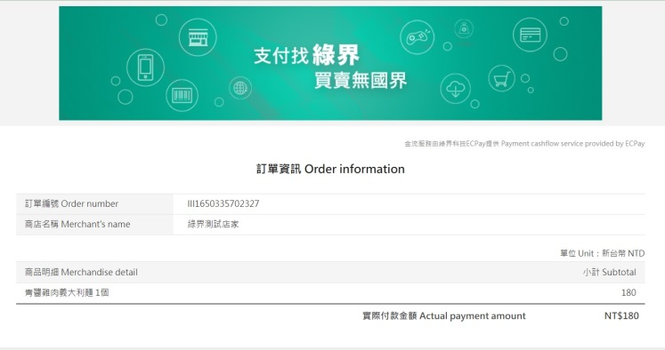
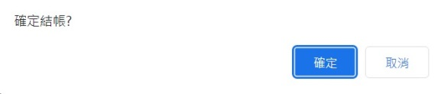
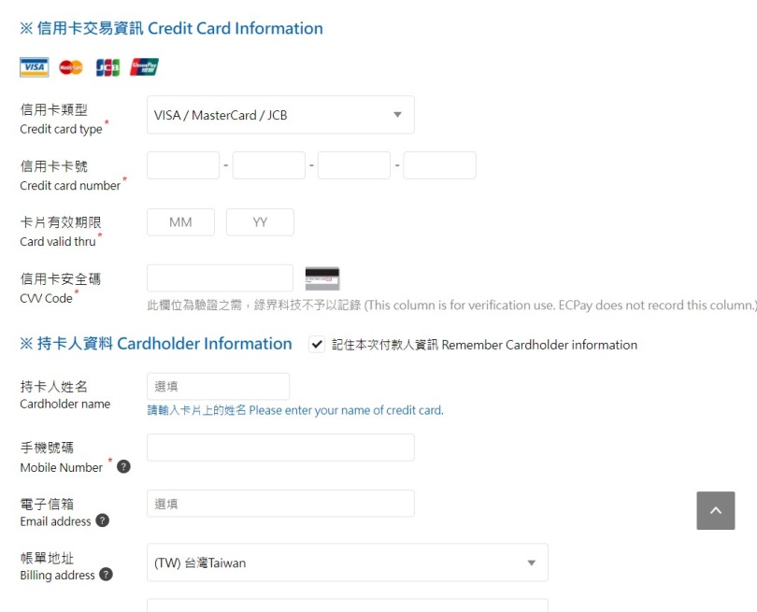
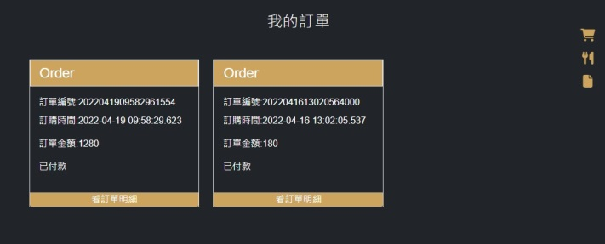
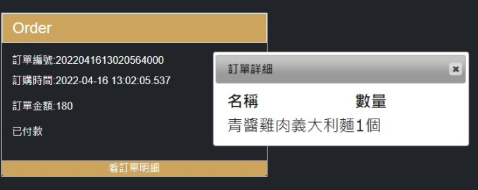
線上點餐-蘇乙宸
點選結帳進入綠界支付
再次確認訂購餐點
填寫信用卡資料
點選右邊訂單
就能查看自己的訂單及明細

Slide 26
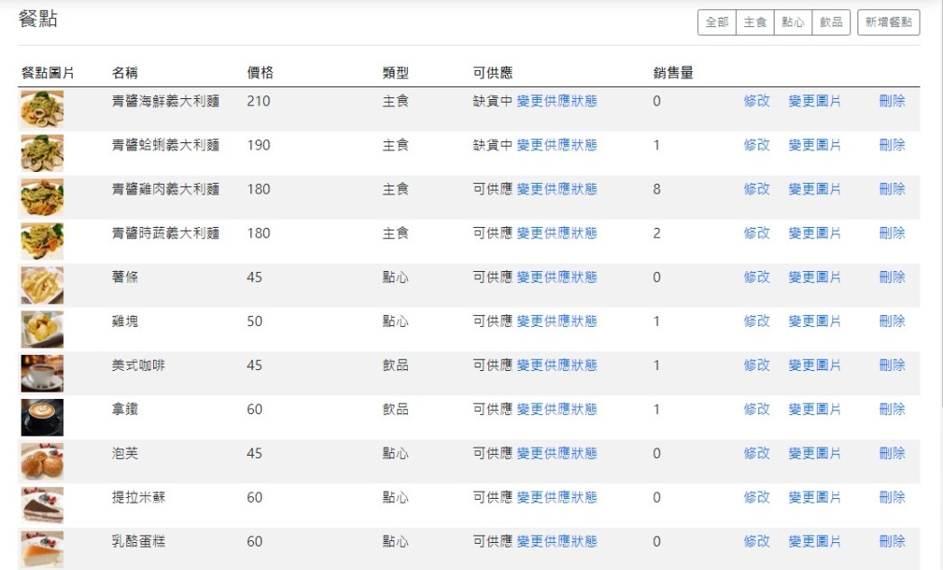
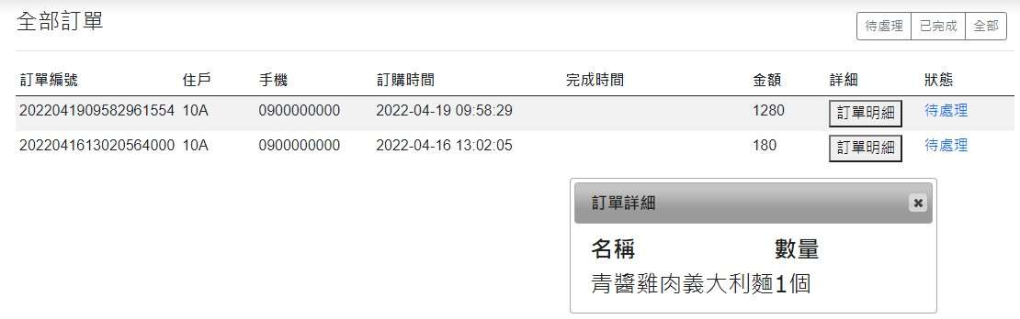
線上點餐-蘇乙宸
可變更餐點供應狀態
缺貨中/可供應
點此可新增餐點
可做修改
變更餐點圖片
刪除
分類能夠選擇
需要查看的訂單
準備好餐點後
通知住戶取餐
點選狀態中的待處理變更為已完成

Slide 27
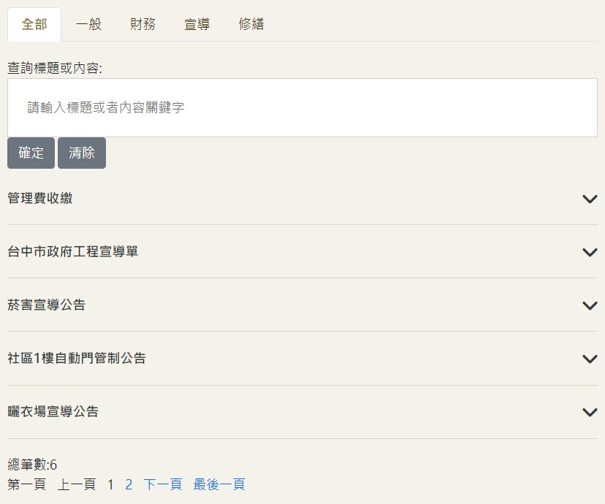

公佈欄-林晉揚
能夠藉由分類標籤
選擇想看的類別
亦有下方查詢框可直接搜尋關鍵字
點選標題即可查看公告內容
製作分頁避免畫面太過攏長

Slide 28



公佈欄-林晉揚
管理員在後台能及時
發布最新大樓公告
點選公告標題即可做修改

Slide 29

合作店家-曾泝鍰
分類標籤快速挑選需要服務
提供做店家的電話、地址
服務項目，省去自己尋找的時間
可直接連結到店家網頁

Slide 30

合作店家-曾泝鍰
後臺可做新增
修改、刪除

Slide 31
Thank you
第六組
顏申翰 蘇乙宸 黃冠哲 林晉揚 曾泝鍰

